Slide 1

第 27 课
社会主义建设在探索中曲折发展
【课程标准】
1.认识20世纪50-70年代中国探索社会主义建设道路的曲折发展和伟大成就，认识“文化大革命”的错误及教训；
2.理解政治、经济、外交、国防等领域所取得的成就在新中国历史上所具有的开创性、奠基性意义；
3.了解和感悟这一时期中国人民艰苦奋斗、奋发图强的精神风貌。

Slide 2

目
壹
全面建设社会主义
贰
“文化大革命”
录
叁
伟大的建设成就

Slide 3
一、全面建设社会主义（1956-1966）
1、社会主义建设的成功探索
（1）中共八大：1956
这一年有什么新中国完成了什么工作？
①背景：1956年，社会主义三大改造完成，社会主义制度在中国基本建立起来；“一五”计划建设即将完成。
②内容
分析国情
1956年，三大改造基本完成，社会主义制度基本建立。
先进的生产关系同落后的生产力之间的矛盾。
A.指出主要矛盾
③意义：中共八大是我国建设社会主义道路的一次成功探索
B.制定主要任务
农业国
工业国

Slide 4
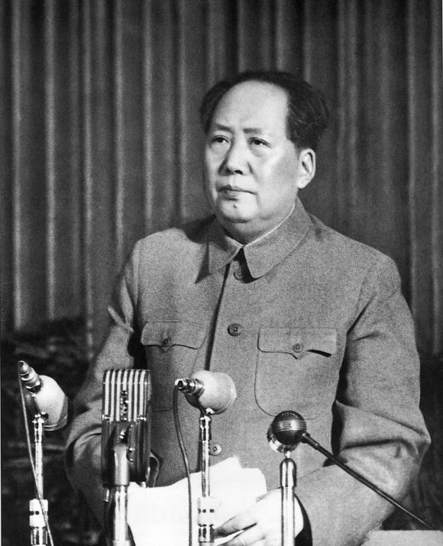
（2）关于正确处理人民内部矛盾的思想：1957年
分析了社会主义社会的基本矛盾及其特点；提出了正确区分和处理两类不同性质矛盾的理论；正确处理人民内部矛盾作为国家政治生活的主题；正确处理人民内部矛盾的各项方针政策。是毛泽东在深刻总结中国民主革命和国际共产主义运动的历史经验的基础上，独立自主地对中国特色社会主义建设道路的理论探索，它的科学价值对于中国社会经济建设、政治建设和文化建设以及坚持中国社会主义的前途方向起了巨大而深远的指导作用。
◎1957年2月27日，毛泽东作《关于正确处理人民内部矛盾的问题》的重要讲话

Slide 5
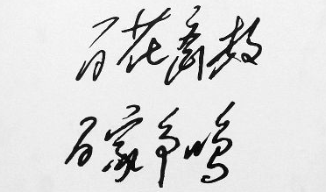
（3）文艺方针：“双百方针” 1956.4
促进艺术发展和科学进步
促进社会主义繁荣的指导方针

Slide 6

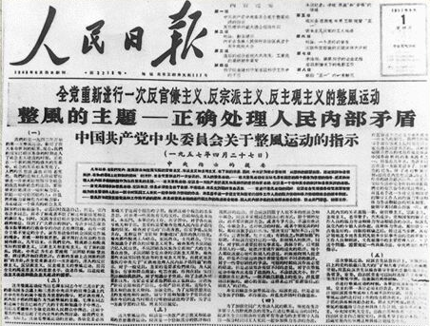
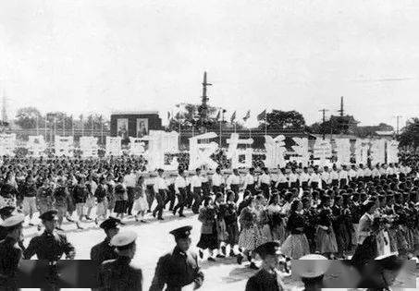
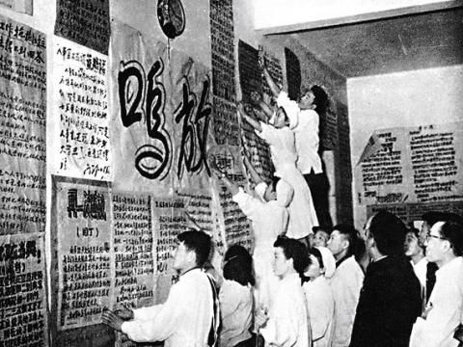
2.探索中的失误
（1）整风运动
1957年4月27日，中共中央正式发出《关于整风运动的指示》
1957年，“反右派”斗争的标语赫然出现在国庆群众游行的队伍之中
1957年，反右派斗争中出现了大鸣、大放、大字报、大辩论的现象
到1958年7月运动结时，全国共划右派分子55万多人，与最初估计的4000相比，扩大了130多倍。还有众多未戴帽子的“中右”分子，一些人虽未划为“右派”或“中右”也被处理了，伤及的人数远超于此。在这55万右派中，党外是主体，党内也不少。除了那些被广为关注的高层民主人和著名文化人外，还有一个数量庞大的“小人物”右派群体。
——萧冬连《筚路维艰—中国社会主义路径的五次选择》
结果：反右派斗争及扩大化（夸大阶级斗争），动摇八大路线

Slide 7
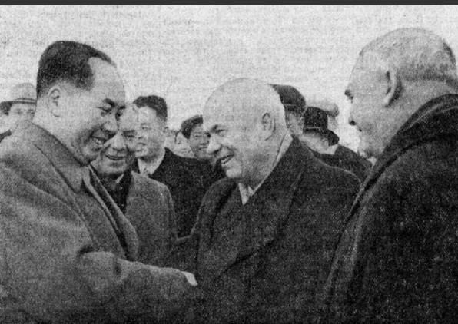
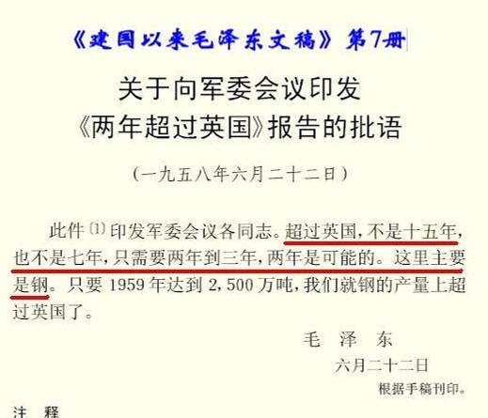
苏共二十大（1956年）上赫鲁晓夫所做的秘密报告，在国际共产主义运动中造成了极大的思想混乱。同年6月和10月，波兰和匈牙利相继发生了严重的动乱。从此以后，国际共产主义运动就进入了大动荡的时期。 ——萧冬连等《求索中国：文革十年史》
思想混乱
失误与调整
急于赶超
1957年11月2日至21日
毛泽东访问苏联
毛泽东：“赫鲁晓夫统治告诉我们，15年后，苏联可以超过美国。我也可以讲，15年后我们可能赶上或超过英国。”

Slide 8
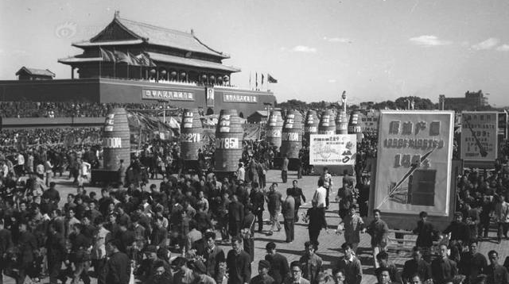
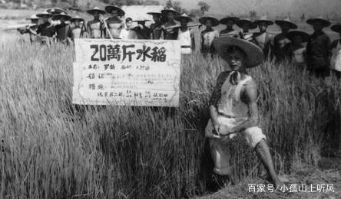
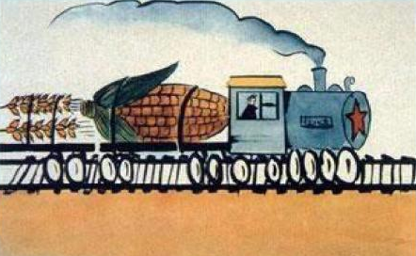
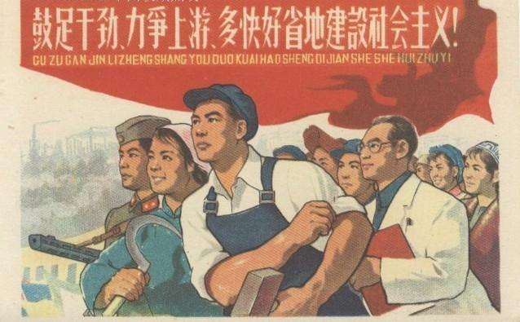
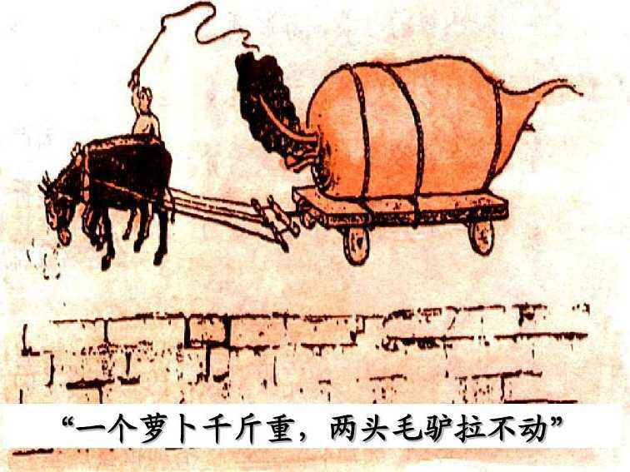
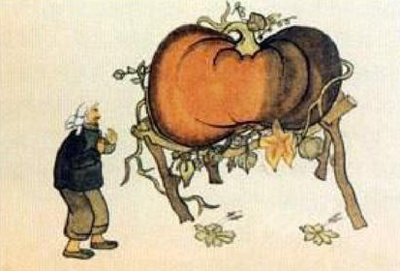
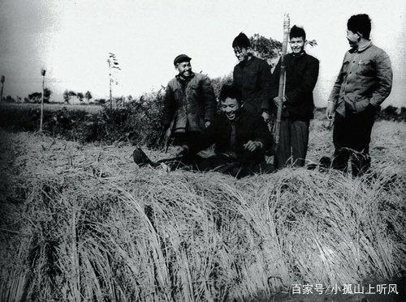
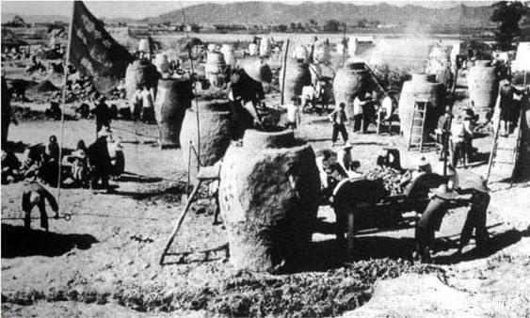
（2）中共提出社会主义建设总路线 1958年
1958年，八大二次会议提出“鼓足干劲，力争上游，多快好省地建设社会主义”的总路线，掀起“大跃进”和人民公社化运动。
材料一在1958年的“大跃进”中，曾放出了许多离谱的农作物高产“卫星”。其中，河南西平县和平农业社小麦高产7320斤，湖北麻城县建国农业一社早稻亩产36956斤，广西环江县红旗公社中稻亩产130434斤10两4钱。
材料二在"大跃进"浪潮中，全国农村一哄而起，大办人民公社。在没有经过试验的情况下，只用一个多月全国就基本实现公社化。同年底，全国74万个农业合作社合并为2.6万个人民公社。

Slide 9

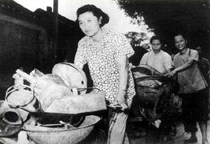

走向疯狂的1958年
指出大跃进的特点
工业大跃进
1958年8月，中央政治局召开北戴河会议，确定一批工农业生产的高指标，决定1958年生产钢1070万吨，即比1957年的钢产量翻一番，作为1958年实现“大跃进”的重要步骤。当时全国只生产400多万吨钢，要在后4个月完成700万吨钢，是极其艰巨的任务。
高指标
大炼钢铁
为了达到规定的钢产量指标，号召全国上下一切部门为生产钢“停车让路”，于是以“小（小高炉），土（土法炼钢）、群（群众运动）”为特征的全民炼钢运动迅速掀起。
1958年,全国共生产钢1108万吨,其中合格的钢只有800万吨。
瞎指挥

Slide 10

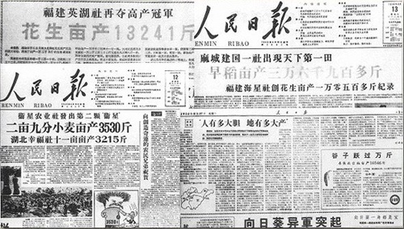
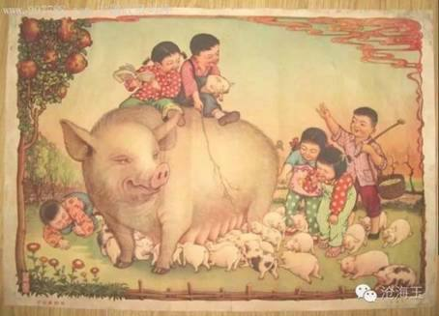
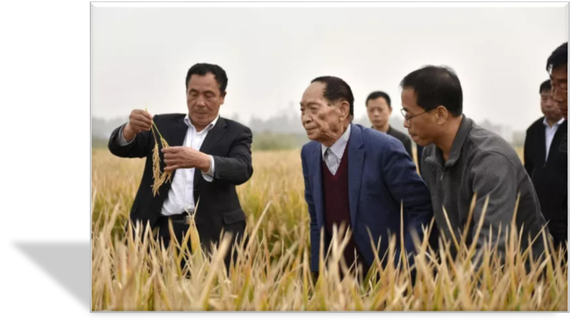
走向疯狂的1958年
指出大跃进的特点
农业大跃进
与此同时，农业生产也提出了高指标，即粮食产量由1957年的3901亿斤提高到7000亿斤。致使农村不顾自然条件，片面要求深耕密植，深翻土地在1至2米左右。有的地区举行争取秋粮更大丰收誓师大会，采用“打擂台”形式，由各乡各社派人上台，争报高产。1958年7月开始，各地报刊连续登载粮食高产的浮夸报道
高指标
瞎指挥
浮夸风
2017年超级水稻亩产2298斤

Slide 11
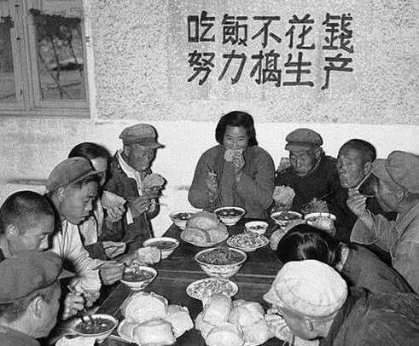

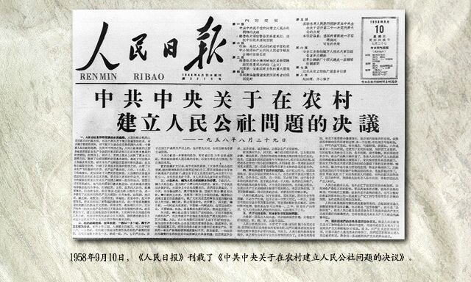
走向疯狂的1958年
指出人民公社化运动的特点
共产主义是天堂，人民公社是金桥。
高指标
瞎指挥
浮夸风
共产风

Slide 12
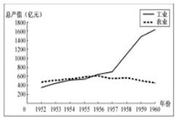
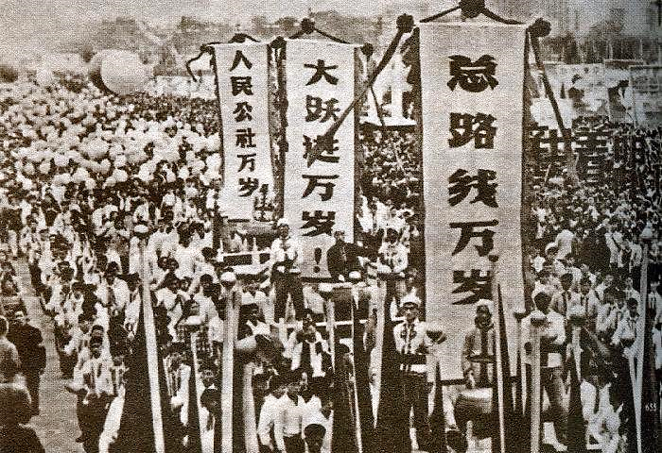
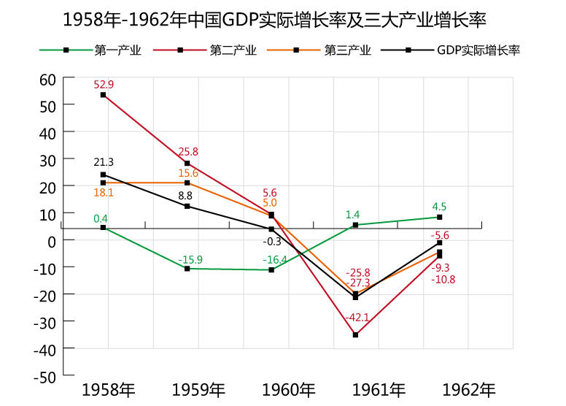
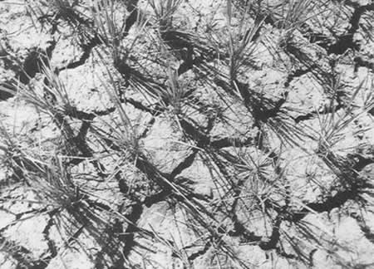
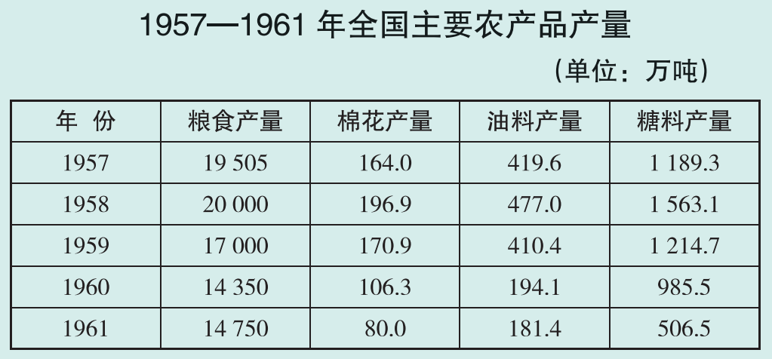
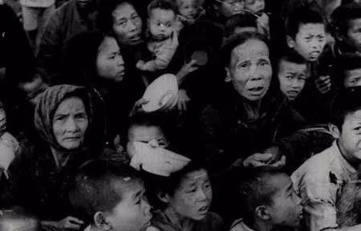
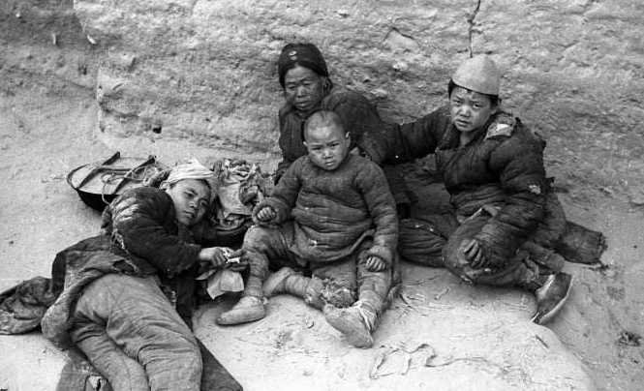
严重困难的1959—1961
1961年5月31日，刘少奇在北京会议上做总结讲话时指出：这几年发生的问题到底主要是由于天灾呢，还是由于我们工作中间的缺点错误呢?湖南农民有一句话，他们说是“三分天灾，七分人祸”。我也问了几个省委干部。我问过陶鲁笳同志：在你们山西，到底天灾是主要的，还是工作中的缺点错误是主要的?他说，工作中的缺点错误是造成目前困难的主要原因。河北、山东、河南的同志也是这样说的。其他一些省我没有问。
——《刘少奇选集》

Slide 13
2.探索过程中出现错误
（2）中共提出社会主义建设总路线 1958年
①内容：“鼓足干劲，力争上游，多快好省地建
设社会主义”。
②影响：1958年全国掀起了 “大跃进”和人民
公社化运动。
③评价：总路线反映了广大人民迫切要求改变我
国经济文化落后状况的普遍愿望，但忽
视了客观的经济规律。
④后果：1959—1961年，发生了严重经济困难

Slide 14
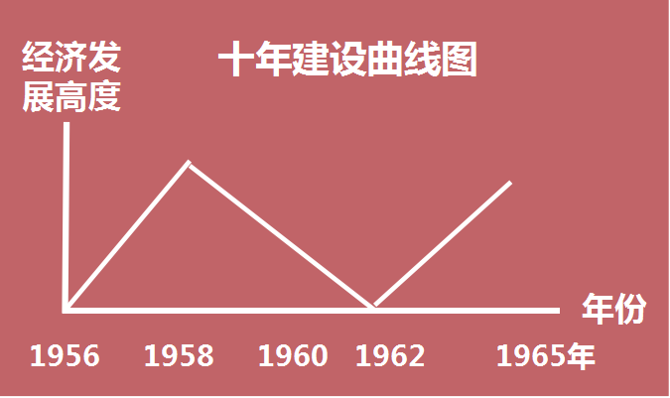
3、中共纠正自身工作中的错误
(1)表现：
①从1960年冬开始，中共中央对国民经济实行“调整、巩固、充实、提高”的方针。
②对政治、文化、教育、科研、民族、知识分子等方面的政策进行调整。
③1962年初召开的七千人大会比较深入地总结了经验，取得重要成果。
④1964年，三届全国人大一次会议提出建设“四个现代化”的伟大目标。
(2)结果：1962年下半年到1965年，国民经济稳步增长，接近并超过新中国成立以来最高水平。

Slide 15
二、文化大革命（1966-1976）
根据材料分析文化大革命的原因？
1、原因
材料1 毛泽东在1966年5月5日同阿尔巴尼亚党政代表团谈话是说：“有的时候我也忧虑。说不想，不忧虑，那是假的。”“我们是黄昏时候了，所以，现在趁着还有一口气的时候，整一整这些资产阶级复辟。”
材料2：混进党里、政府里、军队里和各种文化界的资产阶级代表人物，是一批反革命的修正主义分子，一旦时机成熟，他们就会要夺取政权，由无产阶级专政变为资产阶级专政。这些人物，有些已被我们识破了，有些则还没有被识破，有些正在受到我们信用，被培养为我们的接班人，例如赫鲁晓夫那样的人物，他们现正睡在我们的身旁，各级党委必须充分注意这一点 ——《中国共产党中央委员会通知》
①20世纪60年代中期，毛泽东认为党和国家面临着资本主义复辟的现实危险；
②他强调“以阶级斗争为纲”，想通过发动“文化大革命”来防止资本主义复辟。

Slide 16
2．概况
(1)发动：1966年春夏全面发动起来，陈伯达、江青、康生、张春桥等组成的中央文革小组趁机煽动“打倒一切”和“踢开党委闹革命”。
(2)夺权 ①1967 年年初，“全面夺权”的“一月风暴”发生。
②许多地方出现造反派组织的打、砸、抢事件，社会和生产秩序陷于混乱。
③1969 年4 月中共九大召开。1971 年9月，林彪反革命集团策动武装政变阴谋夺取最高权力。毛泽东、周恩来粉碎了这次政变。
(3)调整整顿：①1972在毛泽东的支持下，周恩来主持中央日常工作，批判极左思潮；②1975 年，周恩来病重、邓小平主持中央日常工作，进行全面整顿，这些整顿实际上是后来拨乱反正的预演。

Slide 17
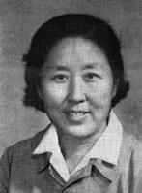
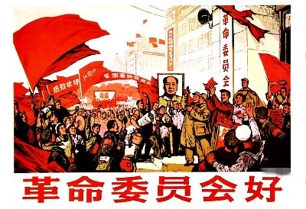
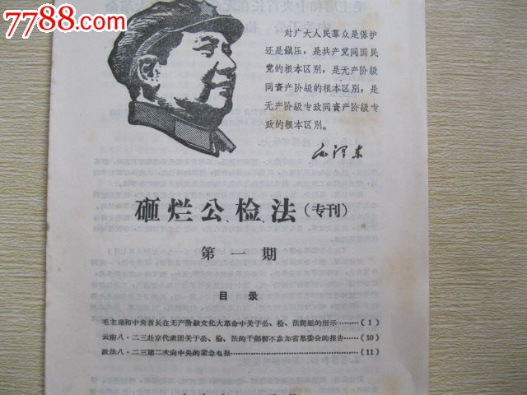
思考：根据材料归纳“文革”期间社会主义建设遭到破坏的表现。
卞仲耘，原北京师范大学附属女子中学副校长。1966年被红卫兵打死于校中。
基本人权
遭到践踏
无政府
状态
《宪法》第89条
中华人民共和国公民的人身自由不受侵犯。
法 制
遭到践踏

Slide 18
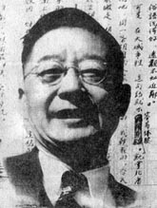
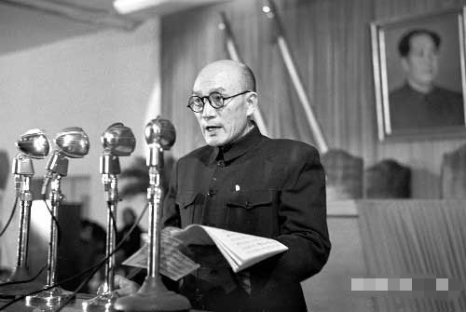
老舍,著名作家 1966.8.24 跳北京太平湖溺死。
李达,哲学家，武汉大学校长，中共一大代表，1966.8.24自杀。

Slide 19
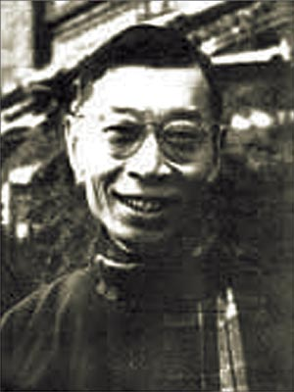
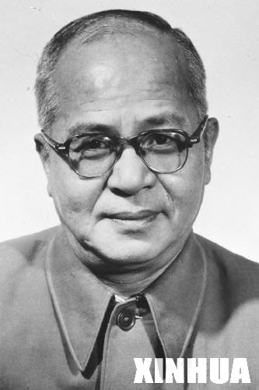

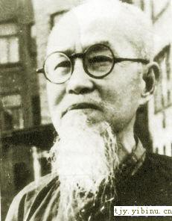
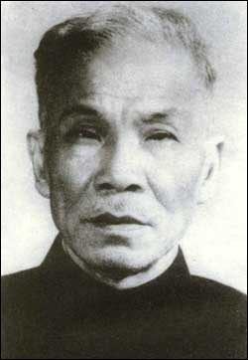
吴晗 著名历史学家，北京市副市长。1968年10月11日在狱中自杀。
李达 著名哲学家，
中共一大代表。1966年8月24日含冤自杀。
傅雷 著名翻译家。
1966年9月3日与妻子朱梅馥上吊自杀。
熊十力 著名国学大师。1968年5月24日绝食身亡。
老舍 著名作家。
1966年8月24日含冤跳北京太平湖溺死。
翦伯赞 著名历史学家。 1968年12月18日与妻子戴淑婉服安眠药自杀。

Slide 20
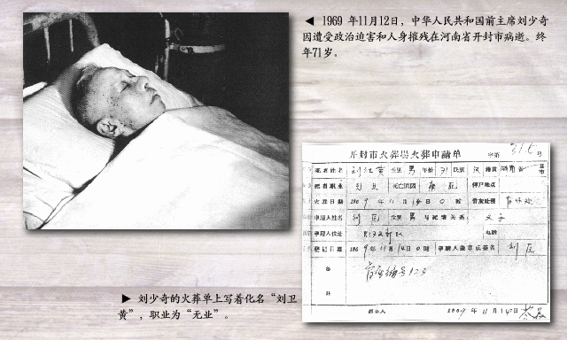
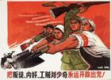
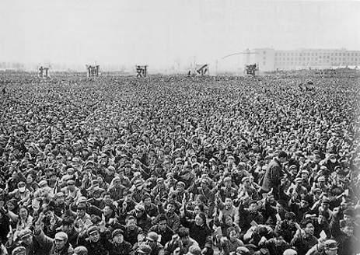
打 倒 刘 少 奇
把叛徒、内奸、工贼刘少奇永远开除出党！
新中国历史上最大的冤案

Slide 21
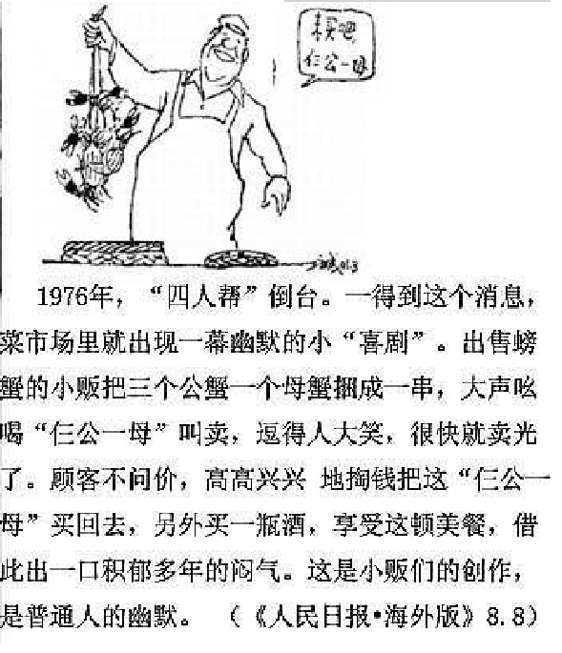
二、文化大革命（1966-1976）
1、原因
2．概况
3．结果
P164
4．“文化大革命”的性质：“文化大革命”不是任何意义上的革命或社会进步，而是一场由领导者错误发动，被反革命集团利用，给党、国家和人民带来严重灾难的内乱。
1976年，“四人帮”倒台,一得到这个消息，市场里就出现一幕幽默的小“喜剧“出售螃的小贩把三个公蟹一个母蟹捆成一串，大声吆“三公一母”叫卖,逗得人大笑.很快就卖光，顾客不问价，高高兴兴地掏钱把这“三公一母“买回去,另外买一瓶酒，享受这顿美餐，借出一口积郁多年的闷气.这是小贩们的创作，普通人的幽默。《人民日报•海外版》

Slide 22
合作探究：20世纪50——70年代我国探索社会主义建设道路中有哪些成功与失误？试总结其经验教训。
1.成功：中共八大、双百方针、关于正确处理人民内部矛盾重要思想、八字方针、“文革”中周恩来及邓小平的整顿。
2.失误：1958年社会主义建设总路线、“大跃进”、人民公社化运动、文革
3. 经验教训：
（1）依据国情，实事求是。
（2）必须始终坚持以经济建设为中心，大力发展生产力。
（3）遵循客观经济规律，不能急于求成。
（4）生产关系的调整必须适应生产力的实际水平。
（5）国民经济必须按比例协调发展，搞好综合平衡。

Slide 23
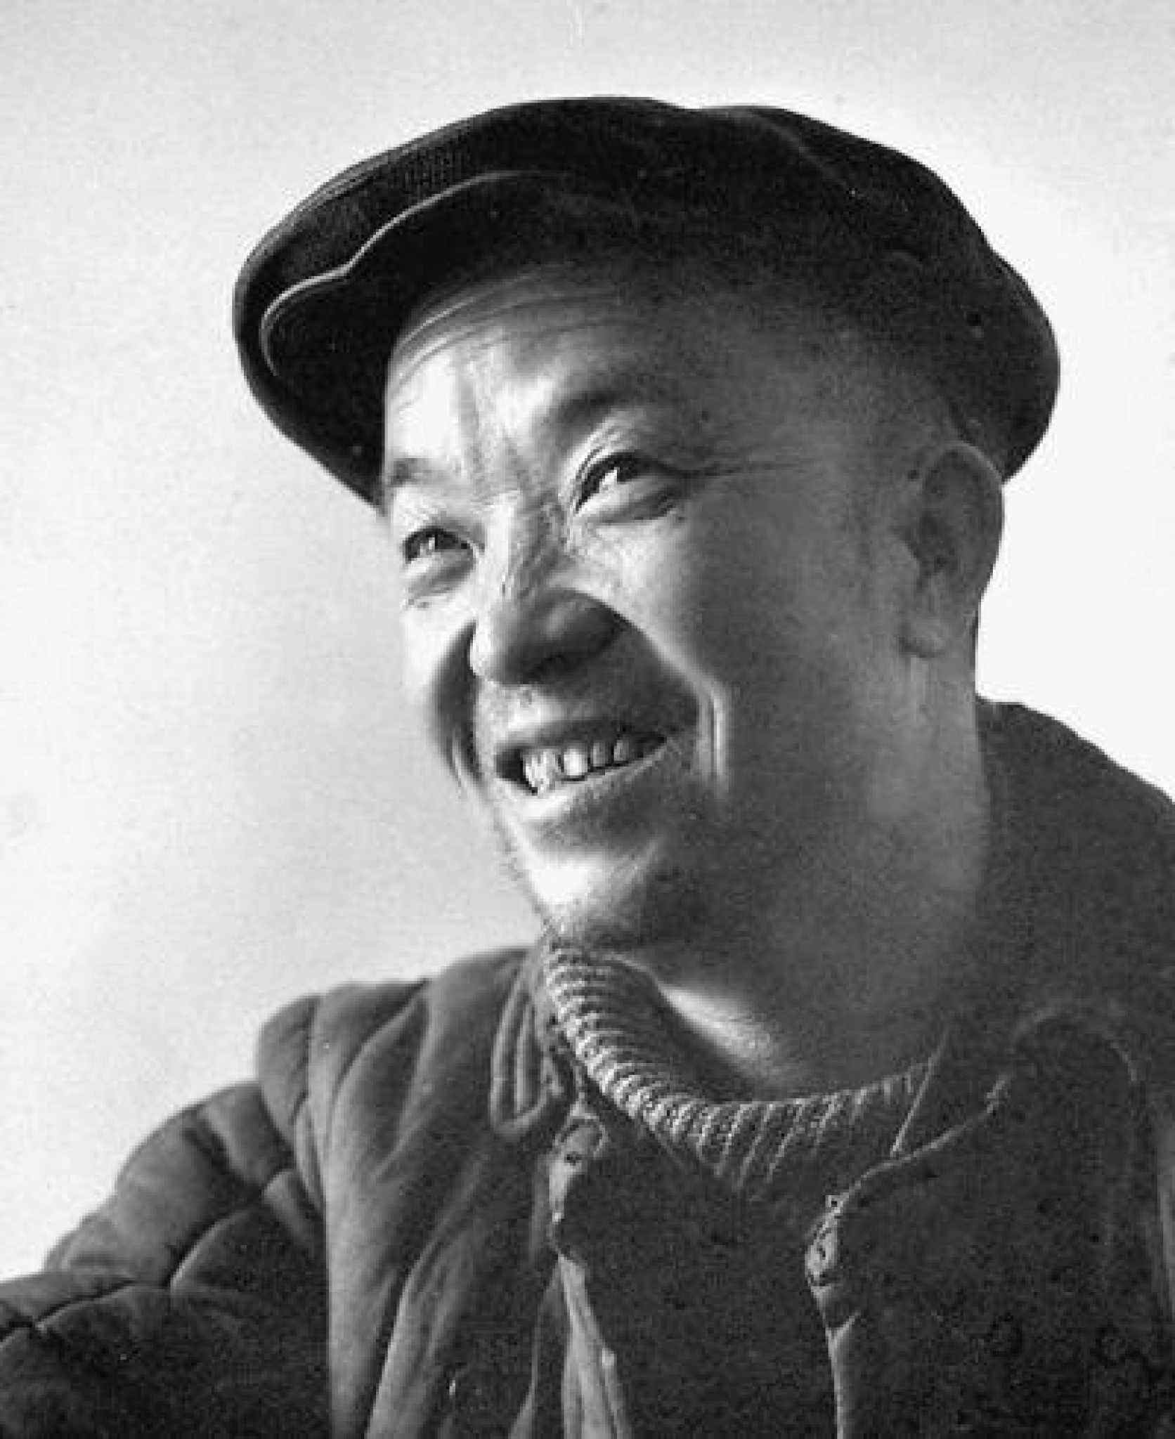
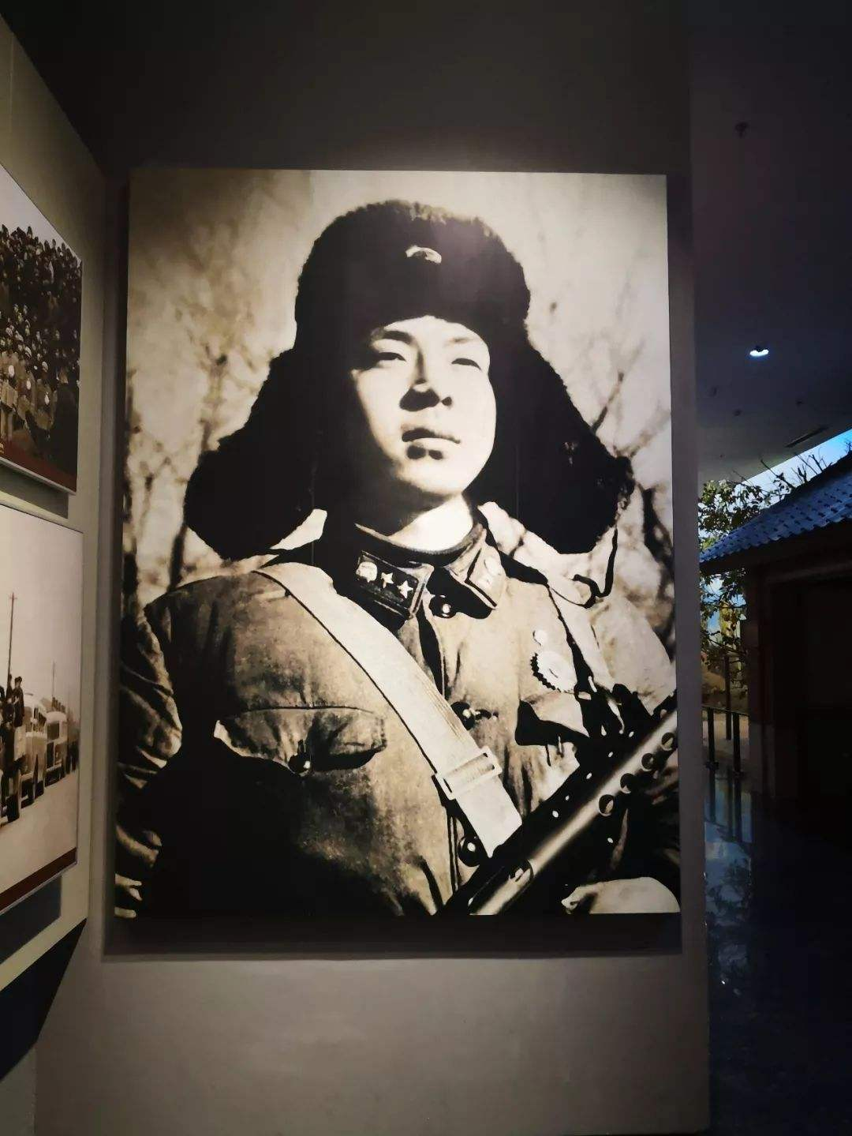
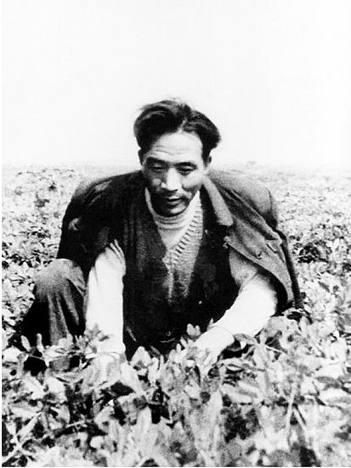

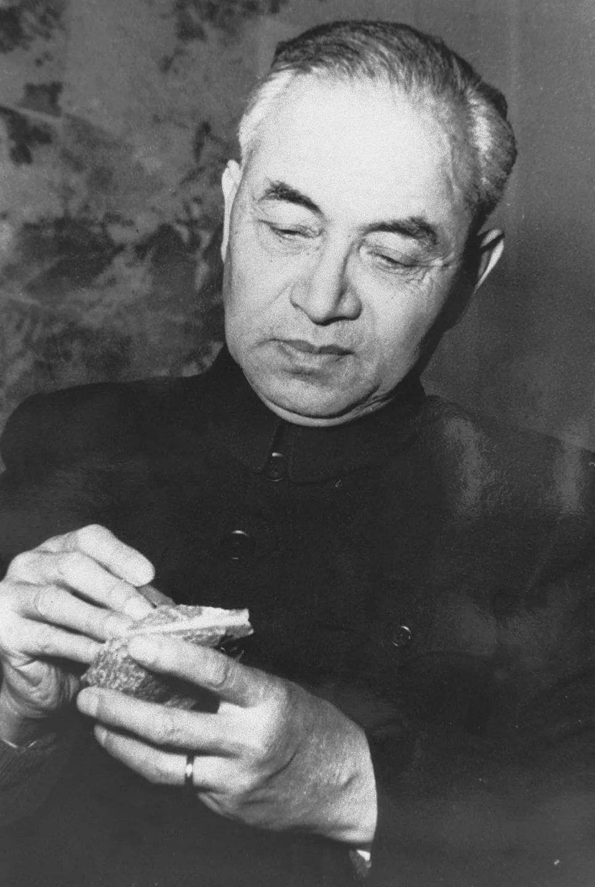
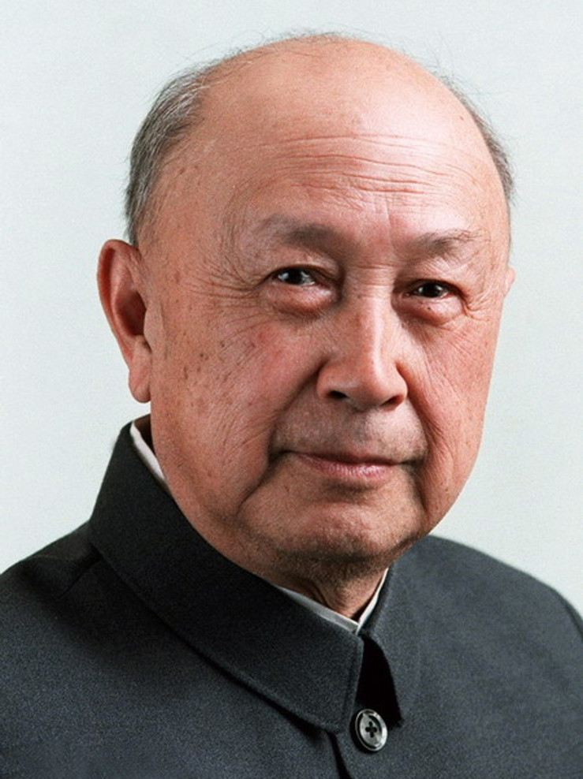
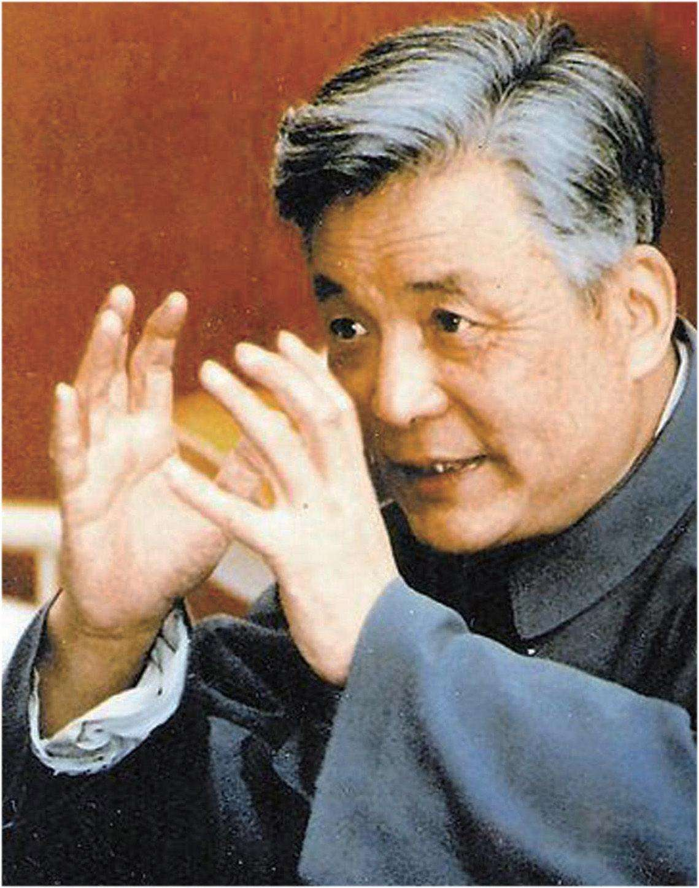
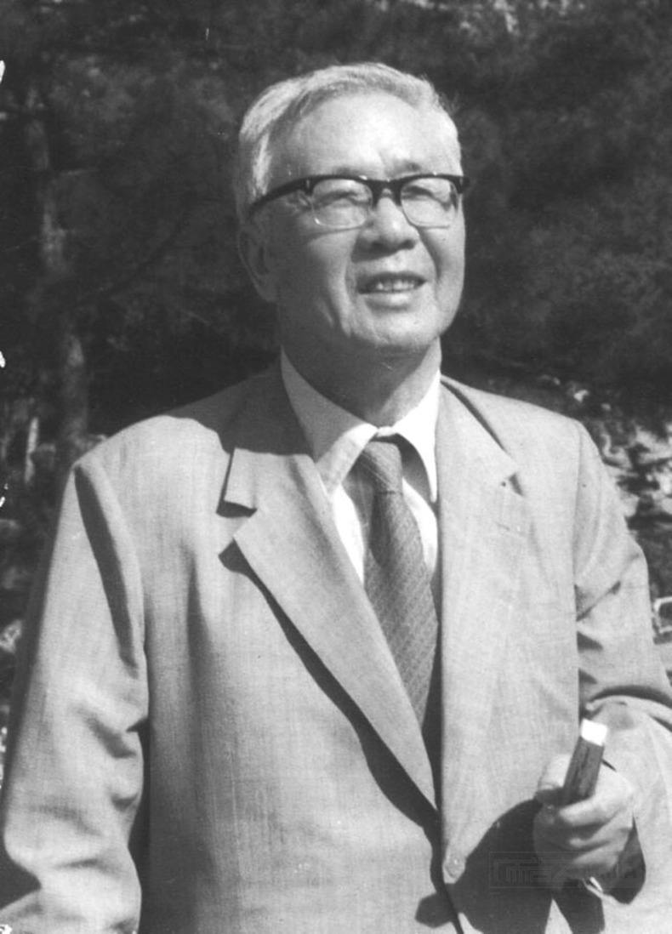

三、伟大的建设成就（1956-1976）
1.原因
(1)全党、全国人民坚持自力更生，艰苦奋斗，战胜各种困难。
(2)先进典型和英雄模范人物的带动作用。
1
◎“解放军好战士”雷锋
◎“党的好干部”焦裕禄
◎“铁人”王进喜
◎“中国现代数学之父”华罗庚
◎“地质之光”李四光
◎“中国航天之父”钱学森
◎“两弹元勋”邓稼先

Slide 24
从“一五”计划开始的20多年时间里，国家经济实力显著增强。按不变价格计算，1952年国内生产总值为679亿元，1976年增加到2943.7亿元，建立起独立的、比较完整的国民经济体系。从根本上解决了“从无到有”的问题。
材料二 社会主义革命已经使我国大大缩短了同发达资本主义国家在经济发展方面的差距。我们尽管犯过一些错误，但我们还是在三十年间取得了旧中国几百年、几千年所没有取得过的进步。
——邓小平《坚持四项基本原则》，《邓小平文选》第2卷
2.成就
(1)工业
①逐步建成了一批门类比较齐全的基础工业项目，为国民经济的进一步发展打下了坚实的基础，建立起独立的、比较完整的工业体系和国民经济体系。
②大规模的三线建设不仅增强了国防力量，而且改善了工业布局。
1

Slide 25
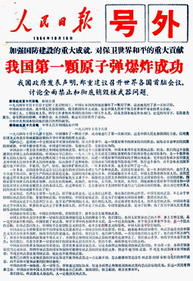



(2)科技和国防
成功地爆炸了原子弹、氢弹，试制并成功发射了中远程弹道导弹和人造卫星
1
◎《人民日报》相关报道
①1964年10月16日“我国第一颗原子弹爆炸成功”
②1967年6月17日“我国第一颗氢弹爆炸成功”
③1970年6月24日“我国第一颗人造地球卫星发射成功”

Slide 26







原子弹
与美苏英法相比，从第一颗原子弹到第一颗氢弹，美国用了7年零4个月，苏联用了3年零11个月，英国用了4年零6个月，法国用了8年零6个月，中国只用了2年零8个月。
1970年 第一颗人造地球卫星“东方红一号“发射成功”
"原子弹就那么大的东西，没有它人家就说你不算数。那么，好吧!搞一点原子弹，我看有十年功夫完全可能。"
——毛泽东
1967年6月17日 中国第一颗氢弹爆炸成功
1964年10月16日15时,
中国第一颗原子弹爆炸成功
中国成为世界上第五个卫星发射国；开始进入航天时代

Slide 27

两弹元勋
邓稼先，安庆怀宁人，“两弹元勋”，为了国防科研事业，他毅然舍弃了国外优厚的待遇，回国甘当无名英雄，默默奋斗数十年。最后因受核辐射伤害严重而病逝，临终前他对他的妻子说“我不爱武器，我爱和平，可是为了和平，我们需要武器。要是生命结束以后，还可以再生，我还选择中国，选择我的核事业……”

Slide 28


“中国导弹之父”、“中国航天之父”、
他知道所有美国导弹工程的核心机密，一个钱学森抵得上5个海军陆战师，我宁可把这个家伙枪毙了，也不能放他回红色中国去。
—美国海军部次长
钱学森（1911－2009）

Slide 29

(3)农业
通过兴修水利、开展农田基本建设、培育推广良种、提倡科学种田，较大幅度地提高了粮食生产水平和抵御自然灾害的能力
袁隆平，中国杂交水稻育种专家，被誉为“世界杂交水稻之父”。
袁隆平致力于杂交水稻研究，发明“三系法”型杂交水稻，成功研制出“二系法”杂交水稻，使我国杂交水稻研究始终居世界领先水平。截至2017年，杂交水稻在我国已经累计推广超90亿亩，共增产稻谷6000多亿公斤。多次赴印度、越南等国传授杂交水稻技术，以帮助克服粮食短缺和饥饿问题。为确保我国粮食安全和世界粮食供给做出了卓越贡献。
禾下乘凉梦，
杂交稻覆盖全球梦
袁隆平

Slide 30
中华民族的伟大建设成就
崇尚劳动
敬业守信
精益求精
敢于创新
劳模精神

Slide 31



(4)外交：打开新局面，迎来了新中国成立以来与世界各国建交的又一次高潮。
①建交国数量：由1965年的49个增加到1976年的111个。
②1971年，恢复在联合国的一切合法权利。
③1972年，中美两国结束了长期敌对状态，开始走向正常化，中日正式建交。
1
◎中国恢复联合国合法席位
◎尼克松访华
◎周恩来与田中角荣庆祝中日邦交正常化

Slide 32
三、伟大的建设成就（1956-1976）
1.原因
2.成就
3．意义
具有开创性、奠基性，为新的历史时期开创中国特色社会主义道路提供了物质基础、宝贵经验和理论准备。

Slide 33
课堂总结
社会主义建设在探索中曲折发展
成功探索：中共八大、《关于正确处理人民内部矛盾的问题》
探索失误与调整
全面建设社会主义
原因
过程
性质和教训
“文化大革命”
原因
成就
影响
工业
科技和国防：两弹一星
农业
外交
伟大的建设成就

Slide 34

1.中国共产党第八次全国代表大会是对我国建设社会主义道路的一次成功探索。能为此结论提供佐证的是( )
A.确立了第一个五年计划的方针
B.确定了“三大改造”的方针政策
C.正确分析了中国社会的主要矛盾
D.制定“调整、巩固、充实、提高”的方针
2．“队里肥猪大又长，猪身横跨太平洋”，“决心苦战十五年，赶上英国不发愁。”这种民谣应该出现在哪个时期
A．土地改革 B．三大改造
C．大跃进时期 D．文化大革命

Slide 35
3．我国工业总产值从1957年到1960年增长1.3倍，而农业总产值则下降22.7%；生铁产量增长3.5倍.而轻工业产值比重由55%下降到33.4%，重工业则由45%上升到66.4%。这些现象出现的原因是
A．我国工业比例失调
B．我国必须实行社会主义工业化
C．农业生产大幅度下降
D．“大跃进”和人民公社化运动导致的结果
4.1959—1961年，我国发生了严重的经济困难。为了克服困难，中共中央对国民经济实行( )
A.“百花齐放、百家争鸣”的方针
B.“鼓足干劲、力争上游、多快好省地建设社会主义”的总路线
C.“大跃进”和人民公社化运动
D.“调整、巩固、充实、提高”的方针

Slide 36
5.新中国成立以来，经济建设遭到最严重的挫折和破坏是在( )
A.社会主义改造时期 B.“大跃进”运动时期
C.人民公社化运动时期 D.“文化大革命”时期
6.1958年在北京召开了全国工业交通展览会，共设冶金工业、机械工业、原子能、石油工业、煤炭工业、电力工业、化学工业、轻工业等15个展览馆，展现了中华人民共和国成立9年以来取得的辉煌成就。这表明( )
A.社会主义工业体系初步建立
B.“百花齐放”方针指导的正确性
C.“科教兴国”战略顺利实施
D.“大跃进”运动推动工农业高速发展

Slide 37
7．三线建设是20世纪60~70年代中国以加强国防为中心的战略大后方建设。其中以重庆为中心迁建、新建的项目有200多个。改革开放后，在三线建设时期建立的国防工业经过调整改造，对振兴重庆经济起着极其重要的作用。三线建设
A．践行了“西部大开发”战略 B．转移了工业重心
C．推动了“一五“计划的完成 D．完善了工业布局
8．“东方红一号”卫星上天，在许多国家引起了强烈反响。有国外评论指出，这颗卫星发射成功，“表明中国的科学技术和工业进步达到新高度”。这说明“卫星上天”( )
A．展示了中国的科技与工业实力 B．增强了中华民族的自信心
C．促进了中国经济的迅速恢复 D．冲击了二战后的国际格局

Slide 38
9.20世纪70年代初，在东北亚对峙的中美两国开始调整自己的对外政策，两国关系由对峙走向缓和。中美关系的缓和( )
A.推动了和平共处五项原则的提出
B.奠定了中国重返联合国的奠基
C.受到了中日建立外交关系的影响
D.打破了中国面临的外交僵局
10．英国于1950年1月6日成为第一个承认中华人民共和国的西方大国。但由于种种因素，中英外交关系长期停留在代办级，直到1972年3月，中英双方终于实现了关系的正常化。推动中英关系正常化的是
A．中国与苏联关系日益恶化 B．中美关系的正常化
C．中英香港问题谈判的成功 D．中日关系的正常化

